Slide 1

Veřejná správa ve 21. století
Jak si vede veřejná správa ČR v rámci Evropy
Strategický rámec v ČR
Příklady dobré praxe
Trendy a směry rozvoje
25. 10. 2018

Slide 2
Jak si vede veřejná správa ČR v rámci Evropy
1.

Slide 3


11/2017

Slide 4
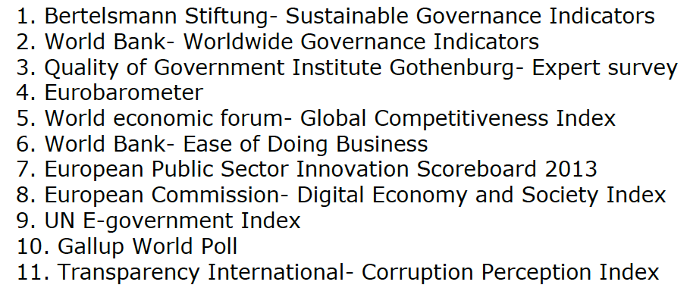
Zdroje pro komparaci, které Evropská komise využila:

Slide 5
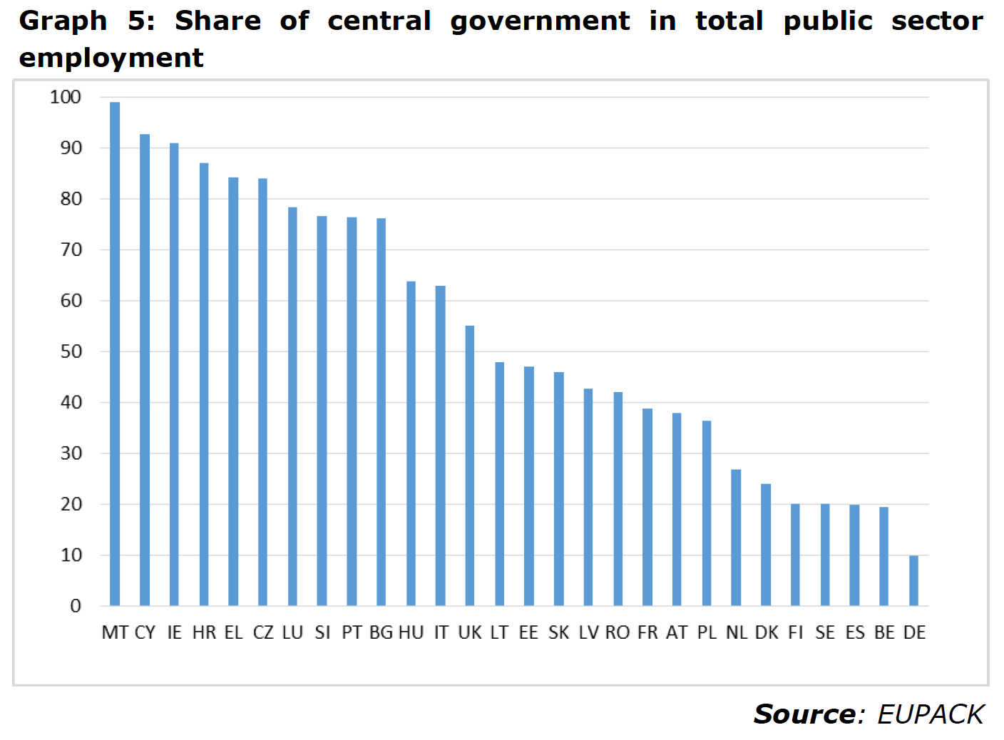
EL | Řecko
ES | Španělsko
FR | Francie
IT | Itálie
CY | Kypr
LV | Lotyšsko
LT | Litva
LU | Lucembursko
SI | Slovinsko
SK | Slovensko
FI | Finsko
SE | Švédsko
UK | Spojené království
BE | Belgie
BG | Bulharsko
CZ | Česká republika
DK | Dánsko
DE | Německo
EE | Estonsko
IE | Irsko
HU | Maďarsko
MT | Malta
NL | Nizozemsko
AT | Rakousko
PL | Polsko
PT | Portugalsko
RO | Rumunsko

Slide 6
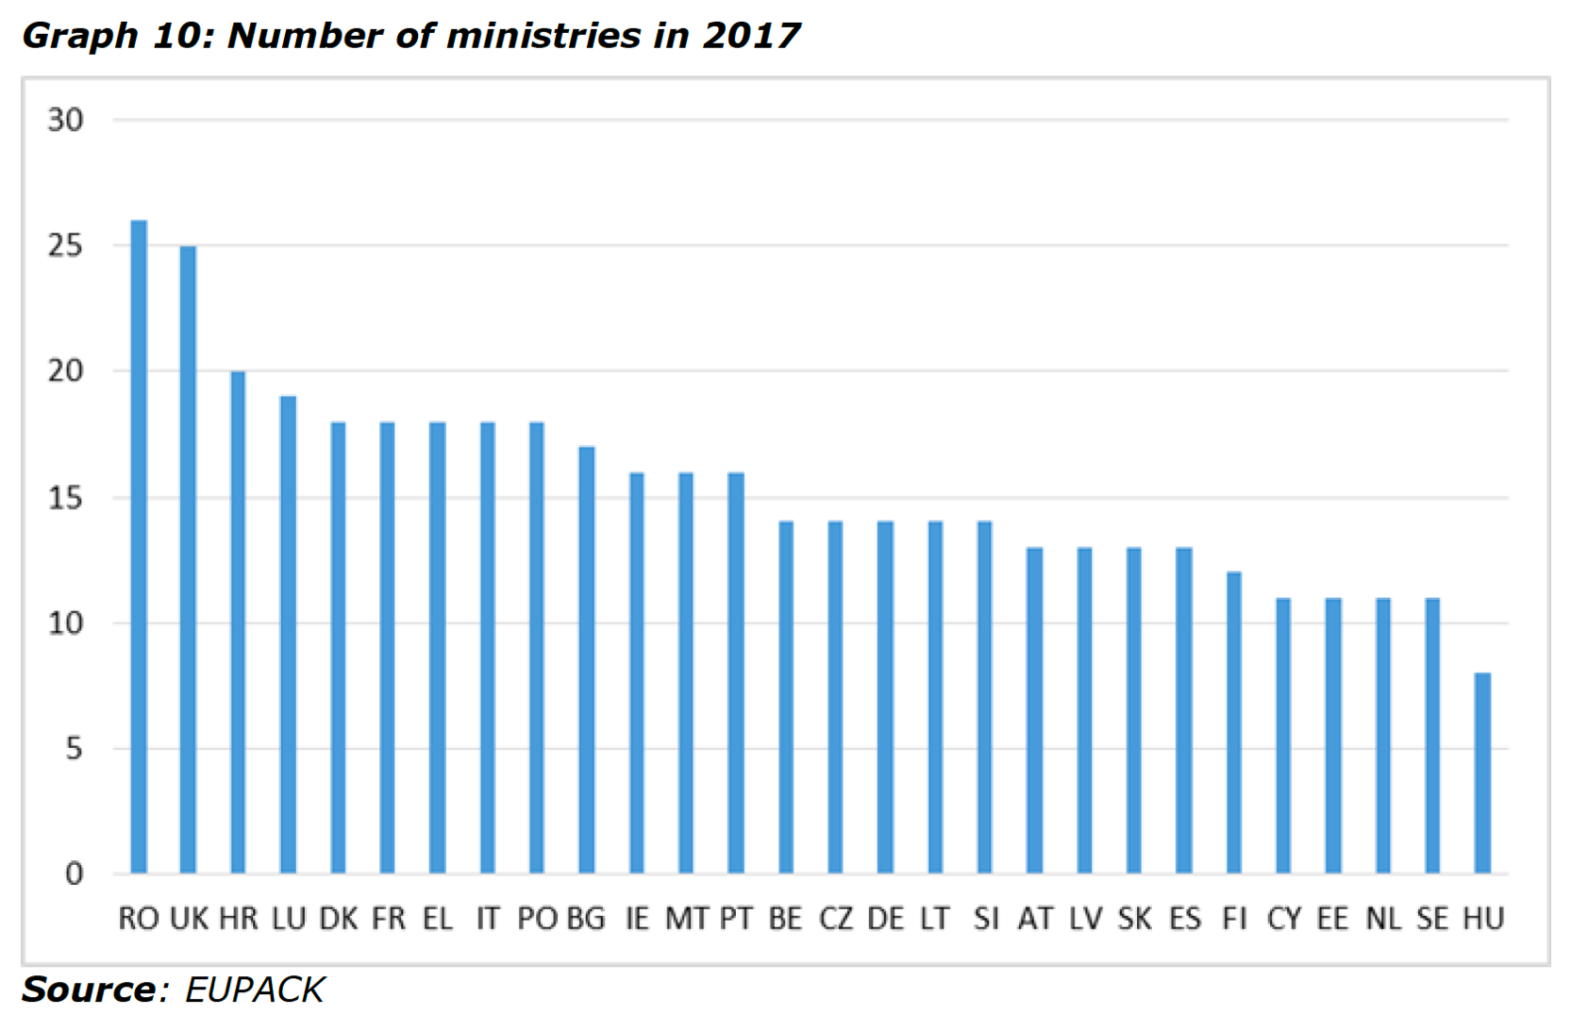

Slide 7
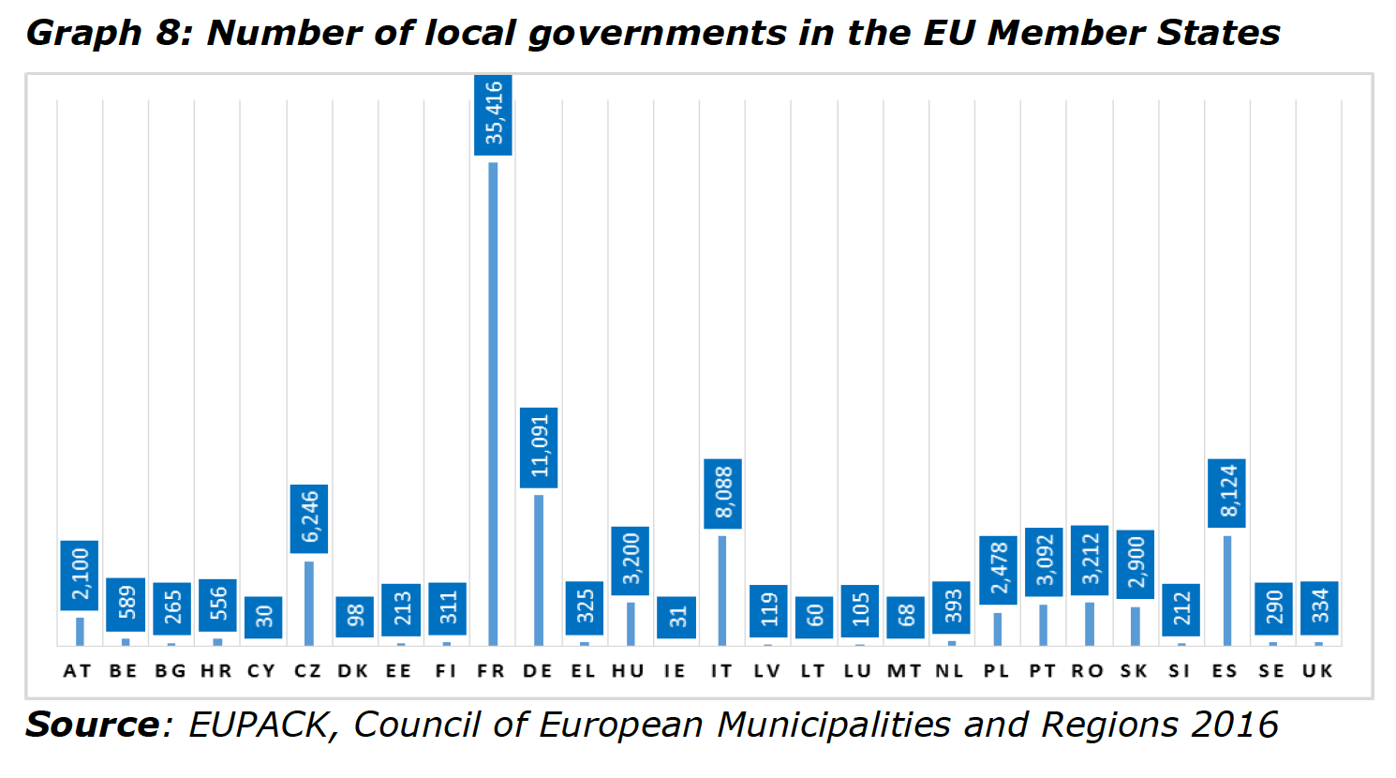

Slide 8
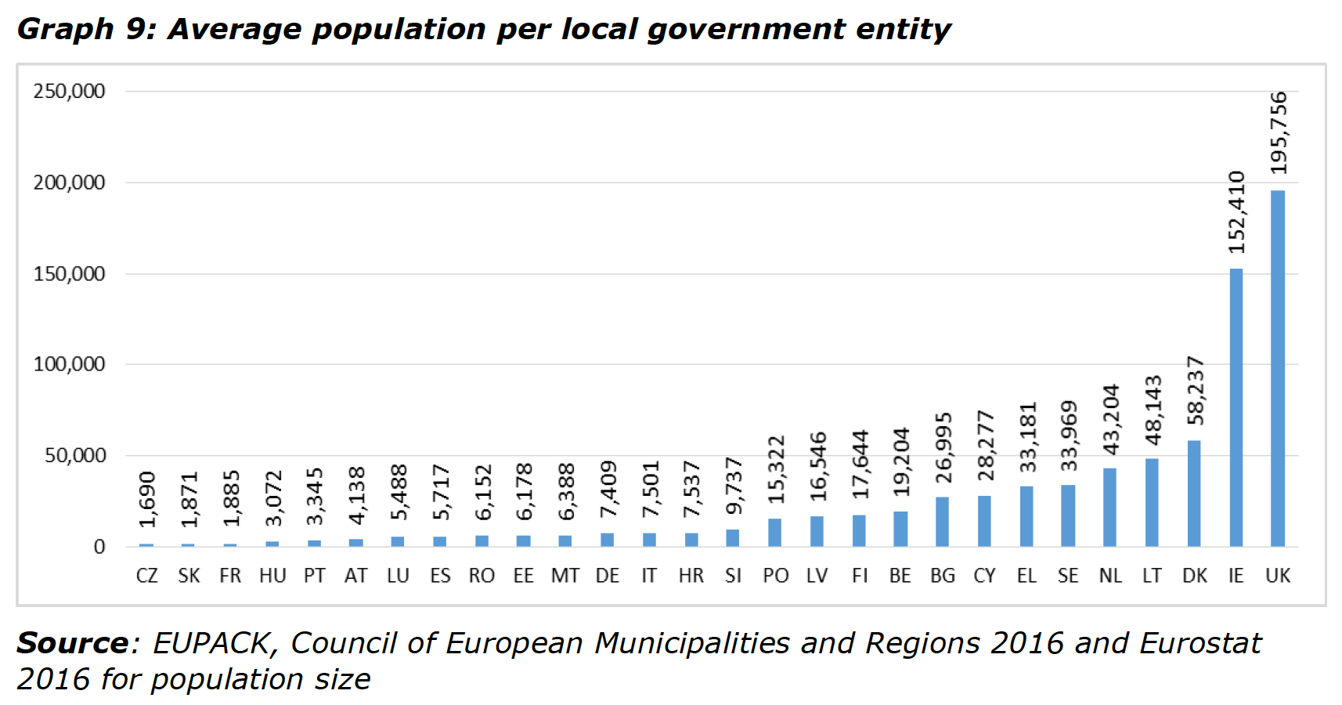

Slide 9
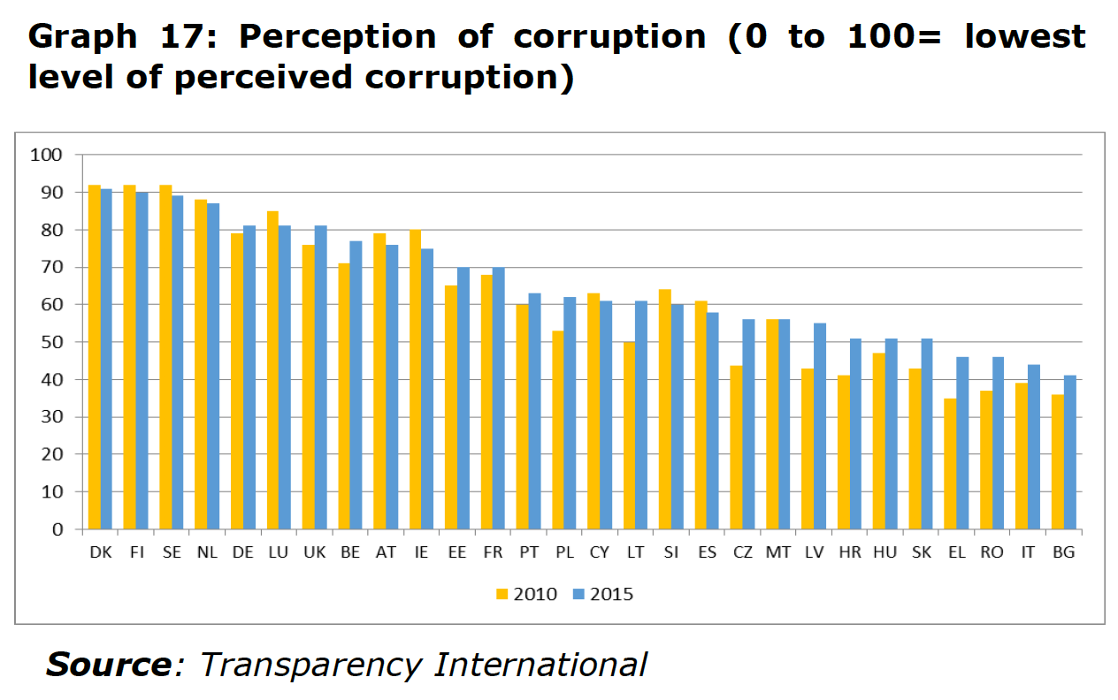

Slide 10
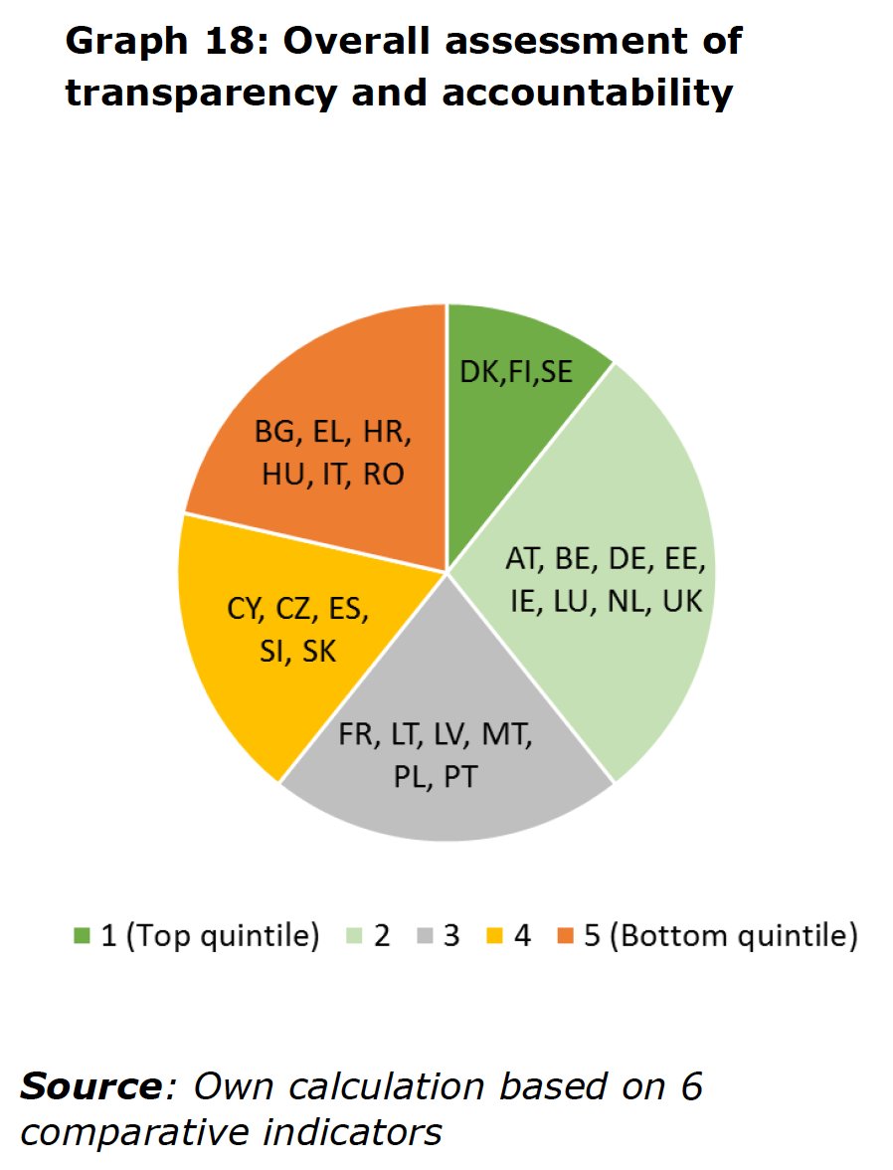

Slide 11
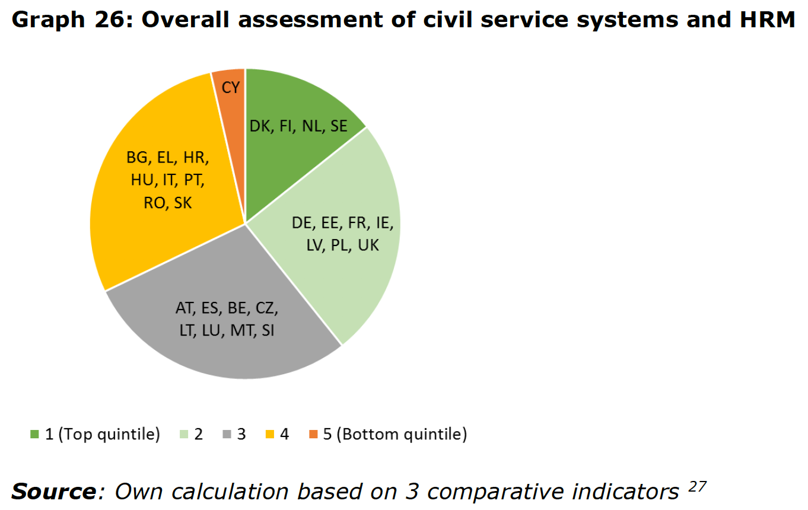

Slide 12
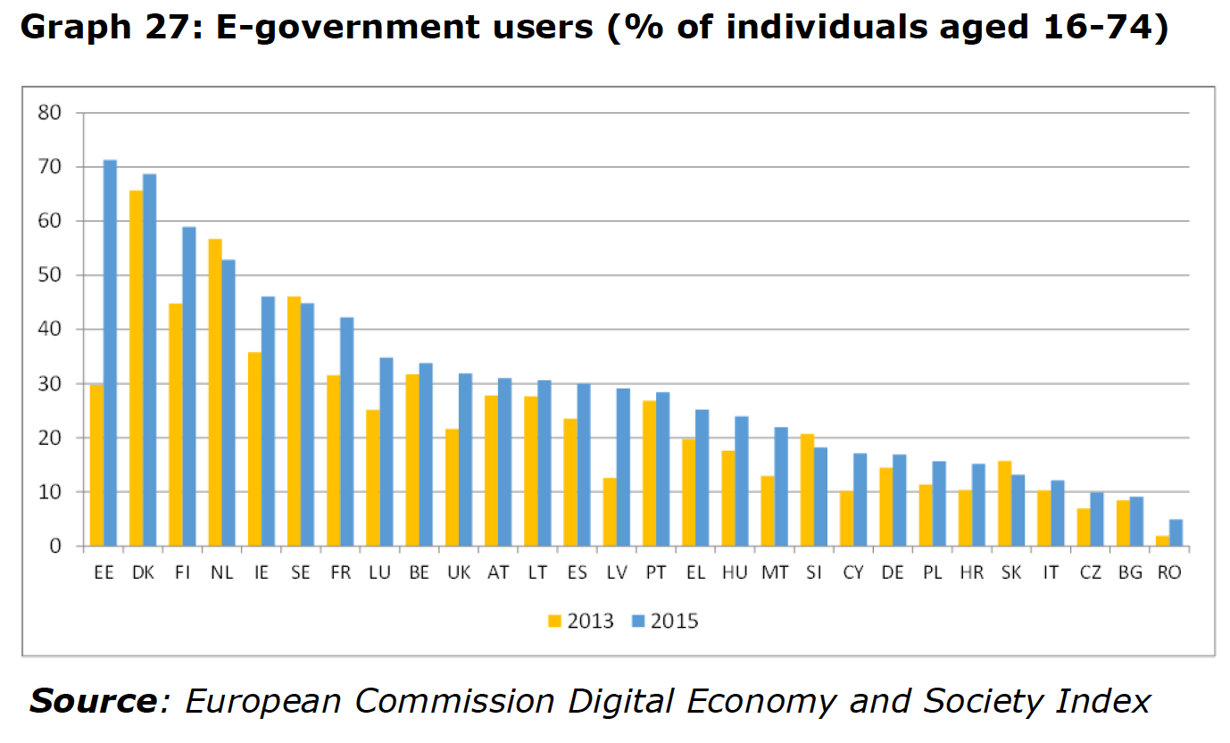

Slide 13
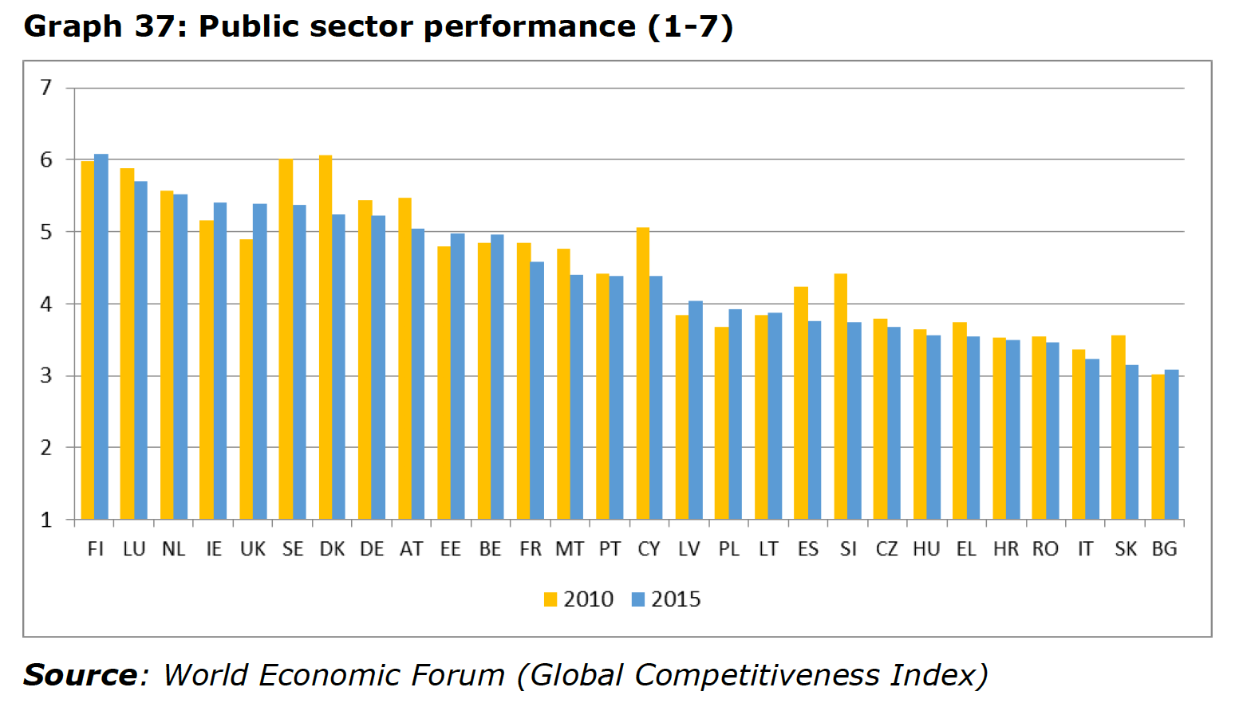

Slide 14
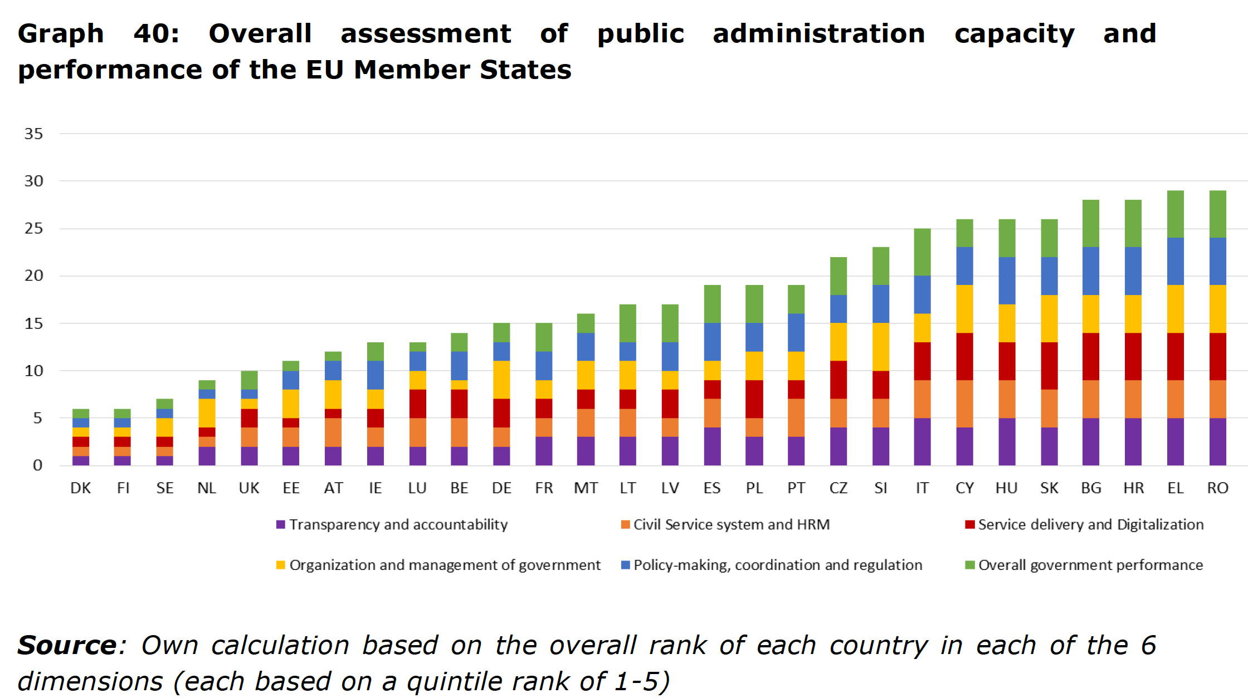

Slide 15
Jak si tedy vede veřejná správa ČR v rámci Evropy?
Celková efektivnost české veřejné správy v mnoha oblastech zaostává za výkonností veřejné správy v ostatních členských zemích Evropské unie

Slide 16
Strategický rámec v ČR
2.

Slide 17
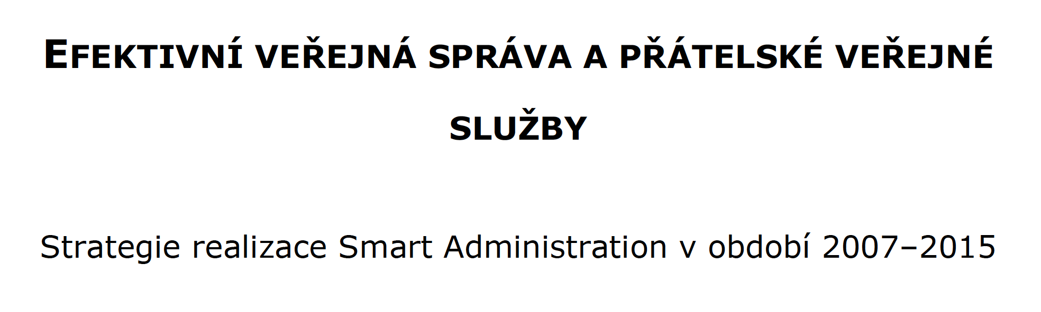

Slide 18
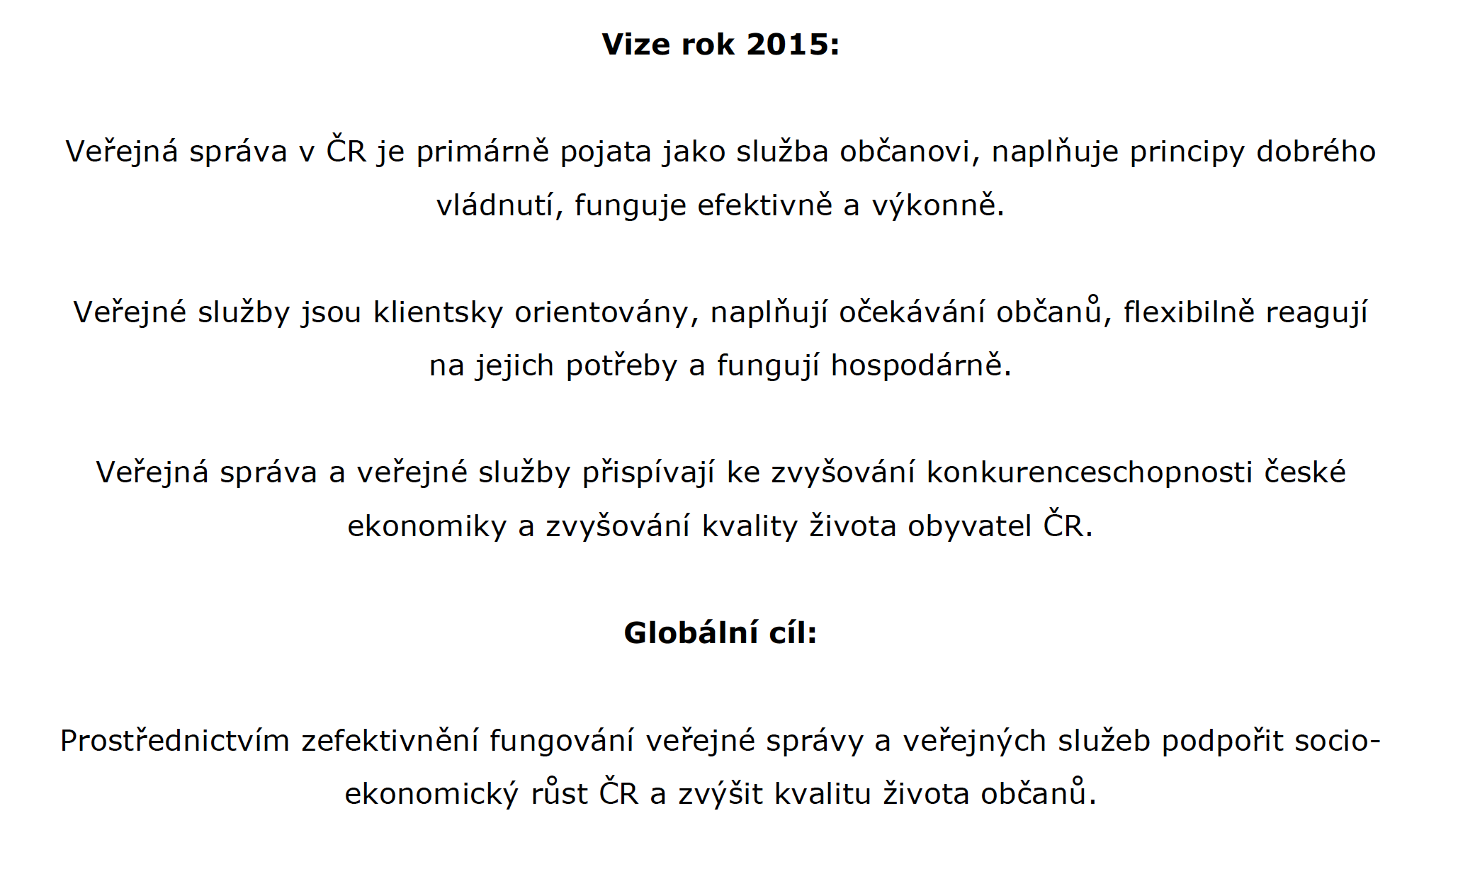

Slide 19

Listopad 2016

Slide 20
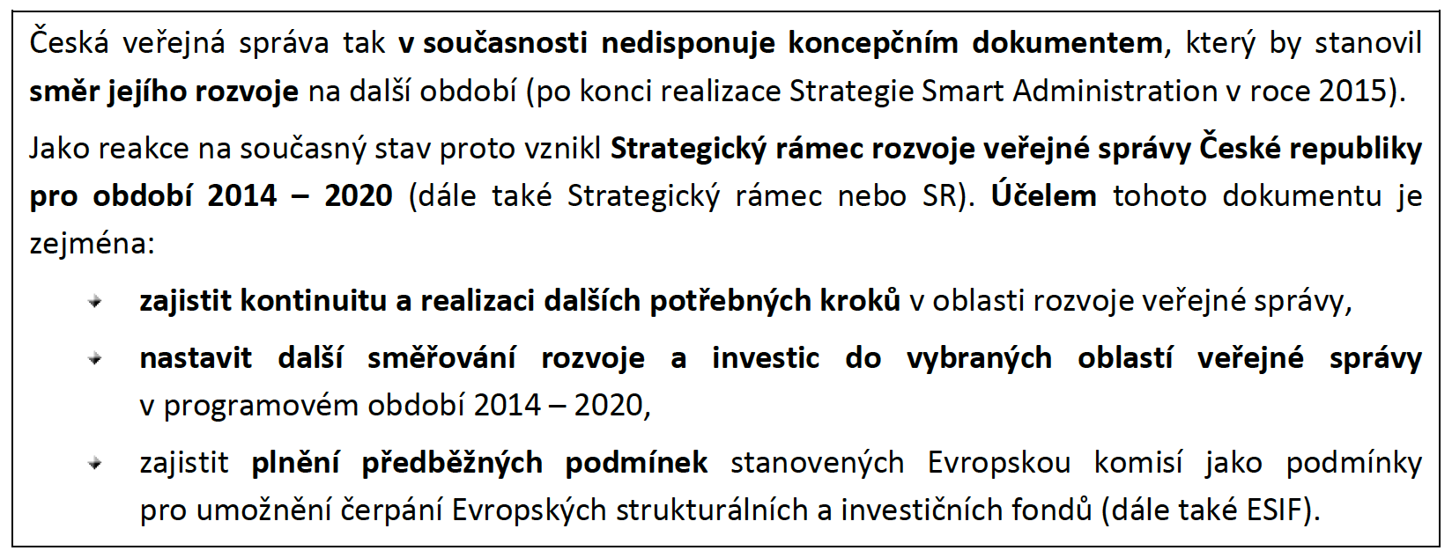

Slide 21
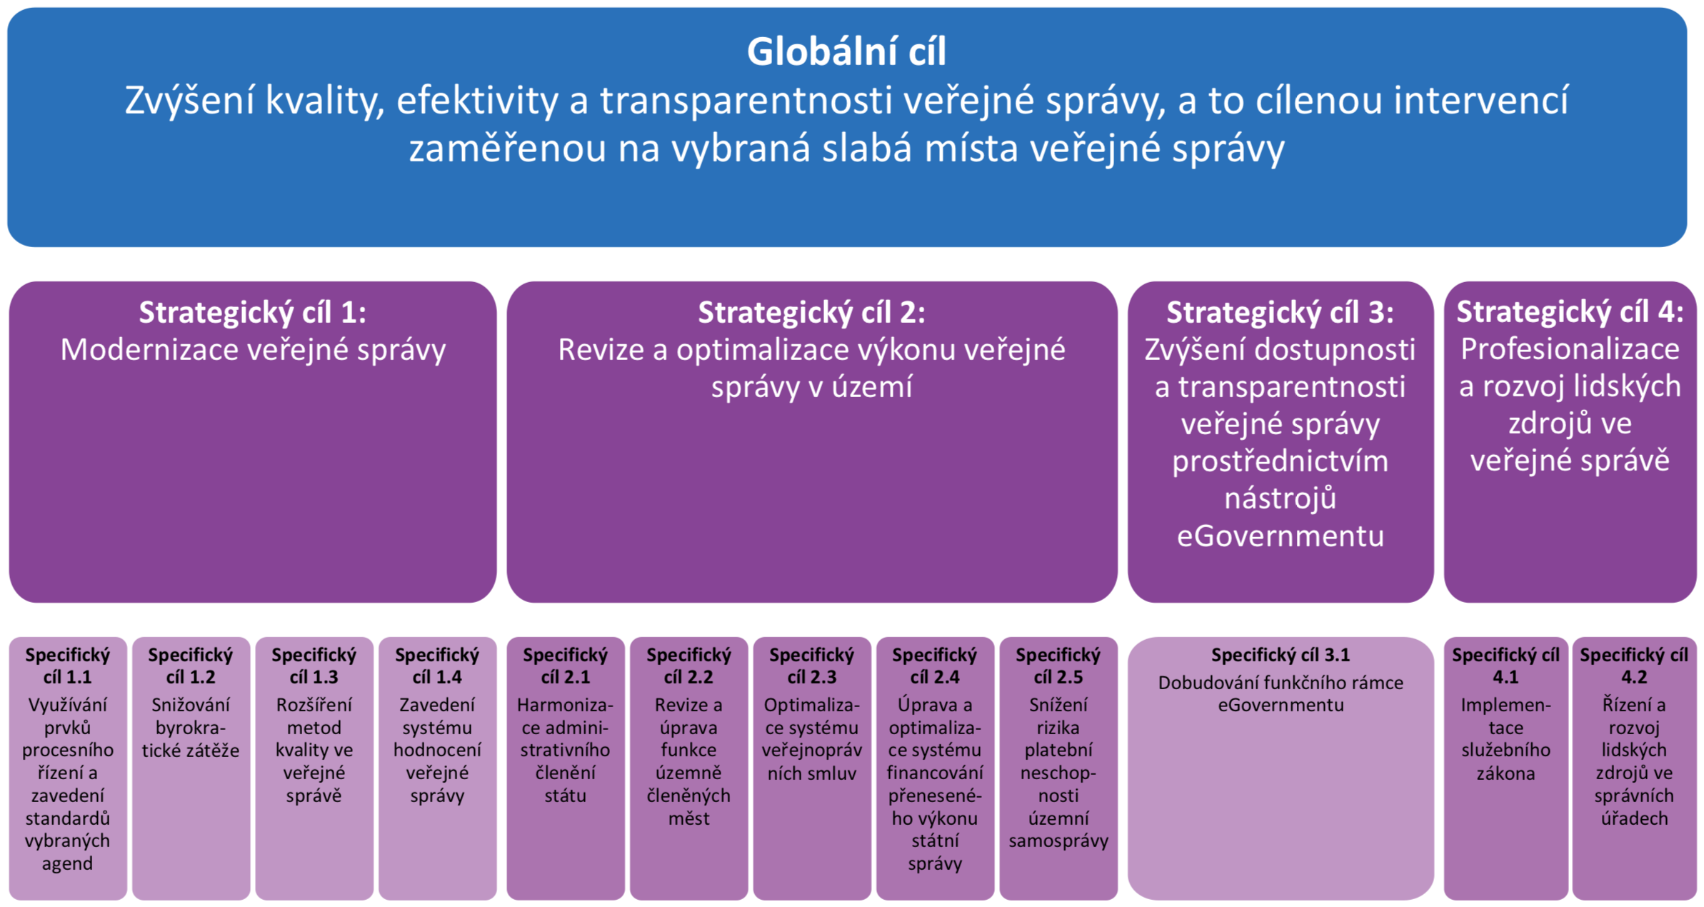

Slide 22
Jak jsme na tom v ČR z pohledu zastřešujícího strategického plánu a řízení veřejné správy?
Máme platný strategický rámec do roku 2020, který vznikl z nutnosti a tlaku EK, abychom naplnili ex-ante kondicionalitu pro čerpání evropských fondů.

Slide 23
Příklady dobré praxe
3.

Slide 24
Australia, for instance, has pioneered mobile government offices—satellite-equipped trucks—that serve as a one-stop-shop for government services for people living in remote areas.

Slide 25
The Estonian government’s e-services portal, visited by more than 10,000 users every day, allows residents to perform an ever-expanding array of tasks including applying for unemployment benefits, paying taxes, registering new companies, and even voting.

Slide 26
New York City’s 311 system allows residents to report nonemergency complaints—about things like potholes or garbage collection—via a website, a mobile app, text messaging, Skype, or phone. Thanks to the Open311 platform, a free web-based application programming interface, the city now processes 60 percent of service requests online, lowering transaction and issue-resolution costs.

Slide 27
The mayors of Boston and Philadelphia have each created an Office of New Urban Mechanics, which works with residents to fund and launch promising projects that address civic needs. Citizens—not government employees—come up with the ideas and do much of the work, but also reap the benefits.

Slide 28
Existují příklady dobré praxe?
Ve světě i v Evropě je řada následováníhodných příkladů. Ne všechny jsou však přenositelné a potřebné pro naše prostředí, naše občany.

Slide 29
Trendy a směry rozvoje
4.

Slide 30
Klíčové trendy v inovacích veřejné správy dle OECD
Nové technologie narušují status quo a vytváří řadu výzev a nových neznámých
Systémové přístupy
Identita
Inkluze a zranitelná populace
Notes:
http://www.oecd.org/gov/innovative-government/embracing-innovation-in-government-2018.pdf

Slide 31
Identita
Vybraná témata v této oblasti
Zavádění nových programů k podpoření identity
Poslední vývoj je zaměřen na biometriky a blockchain, s čímž souvisí obavy z nedostatečné ochrany osobních údajů
Open standardy mohou jedincům pomoci k vyjádření jejich jedinečné identity
Notes:
An identity is a fundamental requirement for individuals and businesses to access government services and participate in society and the economy, and for governments to help unlock the potential of innovative services. Governments and their partners are innovating to conceive of new ways to provide identities to individuals and businesses through emerging technologies. They are also helping citizens demonstrate the unique combination of knowledge, skills and experiences that make up their own personal identities. In an interconnected and increasingly borderless world, they are questioning traditional conceptions of national identity and pushing the boundaries of what it means to be a citizen and resident

Slide 32
Identita: Be Badges (případová studie)
Digitální platforma v Belgii
Motto: Jsem víc než jen známky
Odznáčky odkrývají schopnosti a zkušenosti, které jedinec získá a nejsou oceněny diplomy či certifikáty
Platforma pomáhá občanům uplatnit se na pracovním trhu a firmám nalézt nové zaměstnance
Notes:
Individuals learn and develop throughout their entire lives, whether in school, training, careers or their personal lives. However, few options exist to highlight skills not gained from formal credentials, such as diplomas and certificates. To address this, the Belgian government launched Be Badges, a digital platform where employers, schools and others can formally recognise individuals’ experiences. Badge-earners can share their badges with others and the labour market, and employers can access the platform to find new employees.

Slide 33
Systémové přístupy
Témata
Inovátoři využívají systémové přístupy k řešení komplexních problémů, ale stále se potýkají s administrativními překážkami
Zlepšení v diagnostice problému, která vede k systematické změně
Inovátoři využívají systematické přístup k transformaci samotného veřejného sektoru
Notes:
Governments are using innovation to lead a paradigm shift in the way they provide services. The most innovative approaches refrain from layering one reform on top of another, instead repacking them in ways that allow them to get to the real purpose of the underlying change. Systems approaches step back and view the entire operation of government as an interconnected system rather than disparate pieces. They transform and re-align the underlying processes and methods to change the way government works in a cross-cutting way, while involving all of the affected actors both inside and outside government. In so doing, they leverage a number of tools and enabling conditions to succeed.

Slide 34
Systémové řízení: Predictiv (případová studie)
Online platforma ve Velké Británii
Behaviorální experimenty: testuje nová opatření ještě před zavedením
Výrazné snížení času potřebného k testování nových opatření
Notes:
Predictiv is an online platform for running behavioural experiments. It enables governments to run randomised controlled trials (RCTs) with an online population of participants, and to test whether new policies and interventions work before they are deployed in the real world. Predictiv has the potential to profoundly change governments’ working methods by drastically reducing the time needed to test new interventions. In addition, while time constraints and political realities sometimes make it hard to run “field trials” on live policy, Predictiv makes experimental methods more accessible.

Slide 35
Inkluze a zranitelná populace
Témata
Inovativnost v dosažení cílů trvale udržitelného rozvoje
V inovativních zemích se zmenšuje genderová mezera
Stárnutí populace
Systematický přístup podporuje nejzranitelnější
Notes:
In the face of major cross-cutting challenges such as migration, ageing population crises, uncertainties about the future of work and job automation, and continued gender and economic inequalities, governments are turning to innovation to build more inclusive societies. Governments are rallying behind the Sustainable Development Goals (SGDs), finding new paths towards gender equality, and easing the transition and economic circumstances for migrants. A few are also looking for innovative ways to prepare society for the challenges of the future. There remains a long way to go and there may be some gaps in the road ahead, but inclusiveness is growing and a safety net is being strung. The world is at a juncture that challenges governments to acknowledge new realities and create new solutions for everyone through innovation.

Slide 36
Inkluze a zranitelná populace:
Soul politika 50+ (případová studie)
Zaměření na potřeby občanů ve věku 50-64 let
Umožnuje zůstat aktivní, pracující a účastnit se společenského žiovat
Komprehensivní infrastruktura s nadacemi, kampusy a seniorskými centry ve městě
Notes:
Seoul’s 50+ policy represents an innovative convergence of social welfare, employment and life-long learning policies, geared towards addressing the needs of an ageing society. The policy addresses the needs and characteristics of citizens aged between 50-64 and enables them to remain active, work and participate in community life. As part of the 50+ Policy, the Seoul Metropolitan Government is establishing a comprehensive infrastructure with a foundation, campuses and centres across the city. In so doing, it is redefining the meaning of “work” in an era of ageing populations.

Slide 37
Trendy ve veřejné správě ve 21. století
Dánsko - Copenhagen Institute for Future Studies
Vyšší podíl starších obyvatel - vyšší poptávka po specifických službách
Vyšší zákaznická očekávání, komplexní požadavky, často i protichůdná očekávání
Individualizované služby šité na míru koncovým uživatelům
Nejen poskytovatel služeb, ale i zprostředkovatel – např. inovace
Outsourcing jak ze soukromého sektoru, tak i v rámci veřejného
Vyšší míra zapojení neziskového sektoru a veřejnosti do rozhodování

Slide 38
Trendy ve veřejné správě ve 21. století 1/2
Luxemburg Institute for Science and Technology in collaboration with European Institute of Public Administration
Inovačně orientovaná kultura
  Realizace i rizikovějších aktivit a projektů
  Spolupráce s inovačními huby, laby a organizacemi
  Otevřenost změnám a novým myšlenkám a nápadům
  Experimentování
Kultura leadershipu
  Objektivní pozorování a diskuse bez ohledu na hierarchii
  Učení se praxí
  Přenášení odpovědnosti a delegování
  Důvěra a transparentnost

Slide 39
Trendy ve veřejné správě ve 21. století 2/2
Luxemburg Institute for Science and Technology in collaboration with European Institute of Public Administration
Zapojování stakeholders
  Otevřenost, kultura začleňování
  Orientace na potřeby obyvatel
  Spolupráce jako protiklad k obstrukci, zákazu, regulaci, zamítnutí
  Sdílení informací
  Propracovaný HR management, zpětné vazby, organizační podpora
Kreativnější pracovní prostředí
  Ne tolik hierarchicky svázaný styl řízení, týmová kultura, procesní řízení
  Adaptace na nové technologie
  Řízení lidí založené na kompetencích
  Decentralizace, flexibilní pracovní prostředí a podmínky

Slide 40
Trendy ve veřejné správě ve 21. století
Smart Cities / eGovernment
Online sdílené služby a úložiště
Automatizované online nástroje pro komunikaci a vyřizování požadavků občanů
Kyberbezpečnost
Mobilní aplikace
Internet věcí – správa, investice, údržba
Big Data – zpracování, vyhodnocování, aplikace

Slide 41
Změní trendy a směry rozvoje naši práci?
Veřejná správa se vyvíjí a reaguje na změny ve světě. Změny jsou však stále rychlejší a na to veřejná správa v ČR obtížně reaguje.

